Slide 1



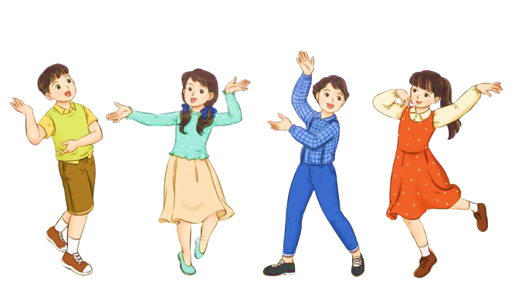

TIẾT 1

Slide 2


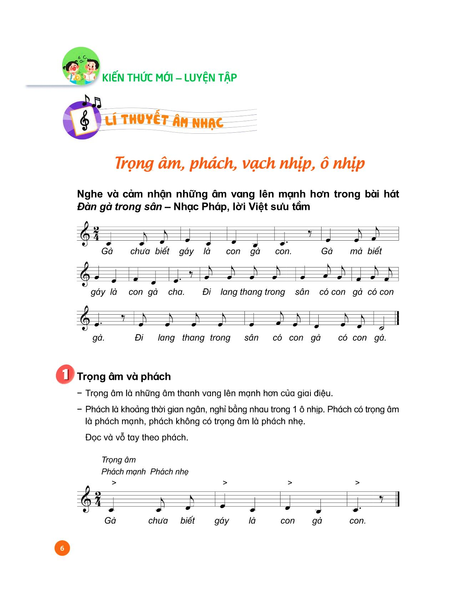



Slide 4



Slide 5




Slide 6



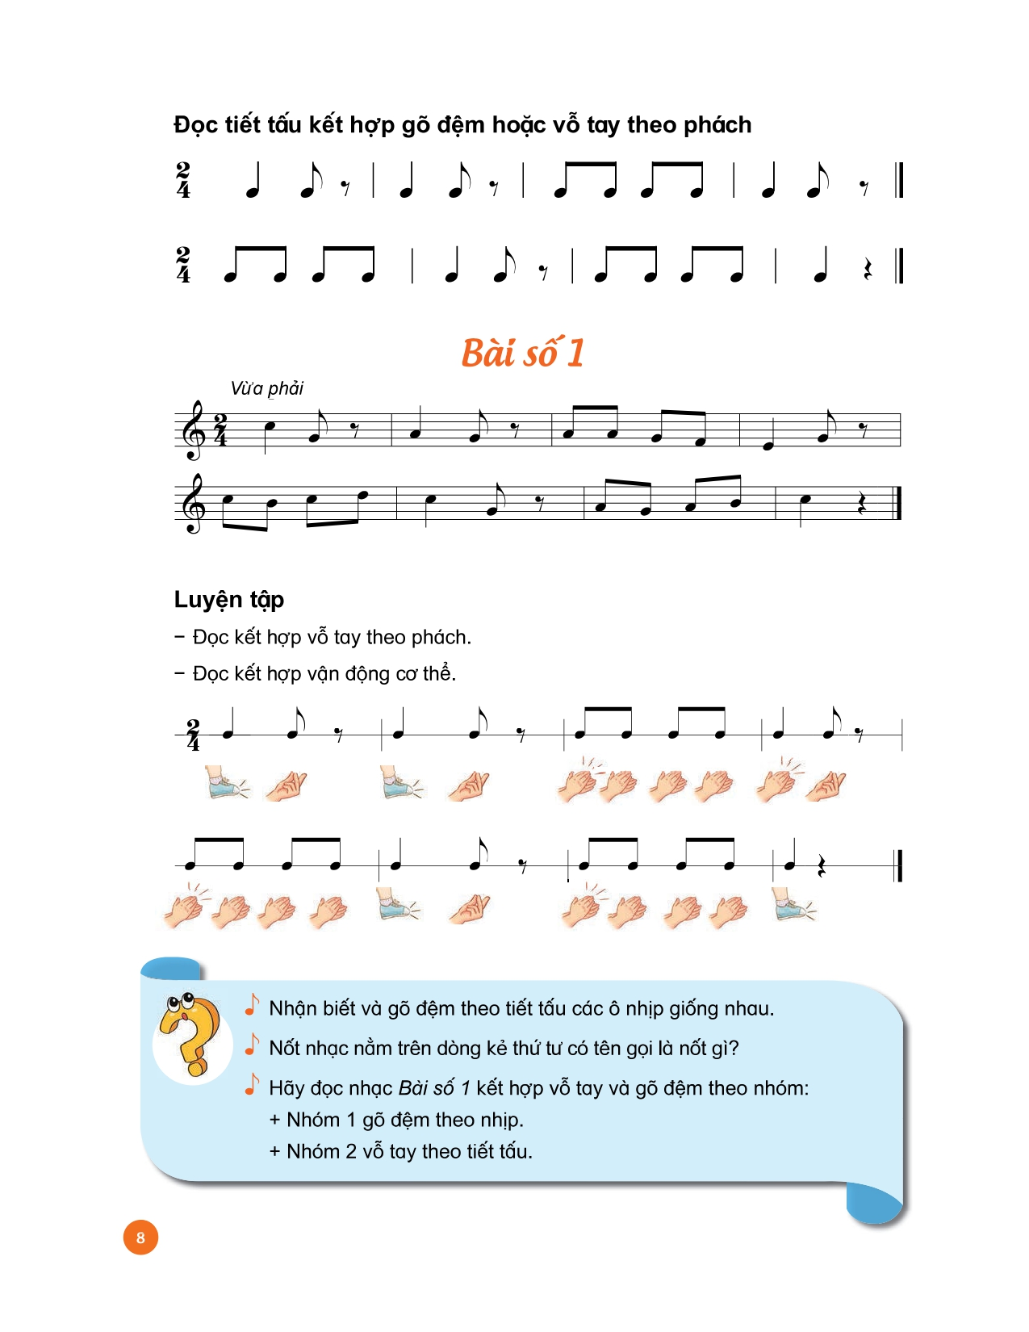
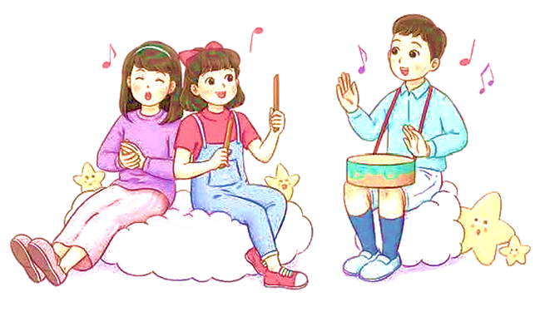
GIAI ĐIỆU

Slide 7


NHẠC ĐỆM

Slide 8
NHẠC ĐỆM

Slide 9


